Slide 1
Žaidimai daugybos lentelei mokyti
Parengė Ilona Surgautienė
Prad.kl.vyr.mokytoja
2012m.

Slide 2
ŽAIDIMAI
Grandinėlė
Bingo
Žaidimas su kauliukais
Surask porą
Parnešk sandaugą
Bomba
Sniego gniūžtės
Pėdutės
Emocijų žaidimas
Dingę sandaugos
Blitz turnyras
Traukinukas
Diena- naktis
Kas kalba?
Nebyliai ir karalius
Trejetukų parduotuvė

Slide 3
,,GRANDINĖLĖ“
Vaikams išdalinami lapeliai.
Lapelio kairėje pusėje parašyta sandauga, dešinėje- daugybos veiksmas.
Vienas vaikas skaito daugybos veiksmą, kitas, turintis tinkamą atsakymą, jį pasako. Atsakiusysis skaito savo veiksmą, ir taip žaidimas tęsiamas, kol grįžtama prie pradėjusiojo.
12 | 3x9

Slide 4
12 | 3x9
27 | 3x6
18 | 3x7
21 | 3x3
9 | 3x8
24 | 3x2

Slide 5
Kiekvienai daugybos lentelei sudaroma atskira grandinėlė.
Galima sudaryta grandinėlę iš skirtingų skaičių daugybos lentelių, bet tuomet negali kartotis ta pati sandauga (atsakymas kairėje lapelio pusėje), nes grandinėlė negalės tęstis.

Slide 6
,,BINGO“
Žaidimas žinomo žaidimo ,,Bingo“ pagrindu.
Vaikams išdalinamos kortelės, kuriose surašy-tos tam tikro skaičiaus daugybos lentelės san-daugos, pav. 4.
Visiems duodama žetonų langeliams uždegti.
16 | 20 | 40 | 8 | 28
4 | 12 | 32 | 24 | 36

Slide 7
Vienas vaikas išrenkamas (paskiriamas) žaidimo vedančiuoju.
Sukama (jei turite) ruletė.
Galima padaryti korteles su daugybos lentelės veiksmais, juos užversti ir po vieną traukti.
Vedantys suka ruletę arba traukia kortelę ir garsiai skaito veiksmą.
Žaidėjai, kurių kortelėje yra paskelbto veiksmo atsakymas, jį uždengia žetonu.
Veiksmas padedamas matomoje vietoje, kad vaikai galėtų pasitikrinti.
Pirmasis, uždengęs visus langelius, sušunka ,,Bingo“! Jis skelbiamas laimėtoju.

Slide 8
Pastabos
Reikia apgalvoti, kokias sandaugas surašysite kortelėse.
Surašius visas mokomos daugybos lentelės sandaugas po vieną kartą, nesvarbu, kokia tvarka būtų skelbiami veiksmai, visi vaikai baigtų žaidimą kartu. Tuomet matytume, kurie vaikai dar nemoka, nes jie neužbaigtų žaidimo.
Siekiant, kad laimėtojai būtų ne visi, lentelėse būtų galima kai kurias sandaugas pakartoti keletą kartų, o kai kurias praleisti. Reiktų susitarti, kad dengiame visas teisingas sandaugas, nors jų kortelėje būtų dvi ar daugiau.

Slide 9
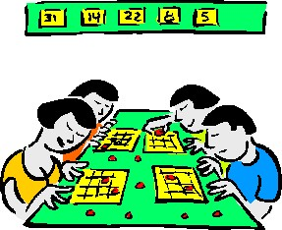

Slide 10
Žaidimas su kauliukais
Vaikai suskirstomi poromis ar grupelėmis.
Pasiima po du kauliukus.
Paeiliui ridena abu kauliukus vienu kartu, ir sako iškritusių skaičių sandaugą.
Žaidimas tinka mokyti daugybos lentelės iki 6.
Jei norime žaisti mokantis 7,8 ir 9 daugybos lentelės, tuomet galima susitarti, kad prie vieno kauliuko iškritusio skaičiaus pridėsime 3, ir tuomet dauginsime.

Slide 11
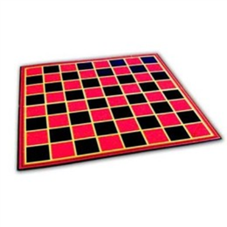
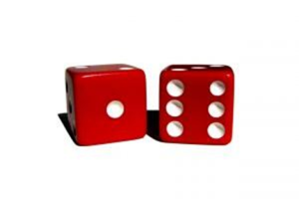
Už teisingą atsakymą vaikai gali rinkti taškus, pliusus ir pan., tuomet būtų galima skelbti laimėtojus.
Galima pasigaminti žaidimo lentą (arba panaudoti šaškių lentą), ir keliauti iki finišo, perkeliant bokštelį per tiek langelių, kokia yra sandauga. Tuomet neteisingai atsakęs turėtų praleisti ėjimą.

Slide 12
,,SURASK PORĄ“
Vaikai suskirstomi į dvi grupes.
Viena grupė išsitraukia korteles su daugybos veiksmais, kita grupė- su sandaugomis (atsaky-mais).
Po signalo turi surasti savo porą.
Suradus porą, galima sugalvoti įvairias užduotis, pav., padaryti tiek pritūpimų, kokia yra sandauga (šuoliukų, mirktelėjimų ir pan.).
Galima nurodyti laiką, per kurį reikia surasti porą, pav., kol suskaičiuosiu iki 10, ir pan.

Slide 13
,,PARNEŠK SANDAUGĄ“
Vaikai suskirstomi į dvi ar tris komandas.
Komandos išsirikiuoja klasės priekyje.
Klasės gale išdėliojamos kortelės su sandaugomis.
Mokytoja sako daugybos veiksmą (galima rodyti), stovintys pirmieji turi bėgti į klasės galą ir parnešti teisingą atsakymą.
Tas, kuris pirmasis parneša, savo komandai pelno tašką.
Tuomet bėga antrieji, ir t.t.
Parnešus neteisingą atsakymą, vienas taškas atimamas.
Laimi komanda, surinkusi daugiau taškų.

Slide 14
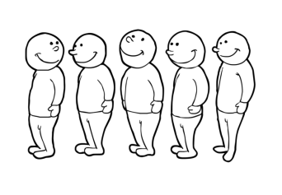
Šis žaidimas labai tinka norint paskatinti išmokti daugybos lentelę. Tereikia leisti keletui vaikų susirinkti savo komandas, ir, žinoma, jie pirmiausia rinksis tuos vaikus, kurie moka daugybos lentelę.
Žinant vaikų norą žaisti judriuosius žaidimus ir atstovauti savo komandai, galima tikėtis, kad visi stengsis kuo geriau išmokti (kad kitą kartą juos pasirinktų).
12 15

Slide 15
,,BOMBA“
Žaidimas stalo žaidimo ,,Bumm“ pagrindu.
Vaikai susėda ratu, viduryje pastatoma žaislinė bomba.
Ant stalo išdėliojamos užverstos kortelės su daugybos veiksmais.
Įjungiama bomba (ji pradeda tiksėti). Vaikai paeiliui traukia korteles ir stengiasi kuo greičiau pasakyti atsakymą.
Jei uždelsiama, o tuo metu bomba ,,sprogsta“, žaidėjas pasiima kortelę sau.
Pralaimi tas, pas kurį žaidimo pabaigoje yra daugiausia kortelių.

Slide 16
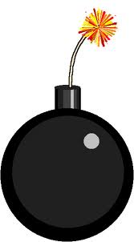
7x8 7x5

Slide 17
,,SNIEGO GNIŪŽTĖS“
Paimami popieriaus lapai.
Ant jų užrašomi daugybos lentelės veiksmai.
Tuomet lapai suglamžomi, suformuojant gniūžtę.
Nurodytą laiko tarpą vaikai jomis mėtosi.
Po signalo ,,stop“ visi turi po gniūžtę (arba pasiima arčiausiai nukritusią).
Tuomet visi išvynioja, perskaito veiksmą ir pasako teisingą atsakymą.
Kai visi perskaito, žaidimas tęsiamas.

Slide 18
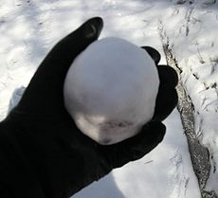
Žaidimo pabaigą galima sugalvoti įvairią: neteisingai atsakę iškrenta iš žaidimo, gauna baudos tašką, ir pan.
Šis žaidimas vaikams labai patinka ir niekas nenori iškristi, todėl galima tikėtis, kad stengsis kuo geriau išmokti daugybos lentelę.

Slide 19
,,PĖDUTĖS“
Iš popieriaus iškerpamos pėdutės, ant jų užrašomi daugybos veiksmai.
Iš pėdučių ant žemės išdėliojamas takelis.
Vaikai turi eiti pėdutėmis, pasakydami sandaugas.
Galima užrašyti sandaugas, tuomet vaikai turėtų sakyti daugybos veiksmus.
Žaidimo pabaigą galima sugalvoti įvairiai: gal tai ,,pelkė“, pasakęs neteisingai, įkrisi; atsakęs viską teisingai, tampi karaliumi, gauni tašką ir pan.
Galima nurodyti laiką, per kurį turi spėti pereiti ir pan.

Slide 20
7x2 49
7x7 63
7x9 14
7x4 56

Slide 21
,,EMOCIJŲ ŽAIDIMAS“
Ant kortelių surašomi žodžiai, reiškiantys emocijas.
DŽIAUGSMAS LIŪDESYS
MEILĖ ISTERIJA
NUOSTABA PYKTIS

Slide 22
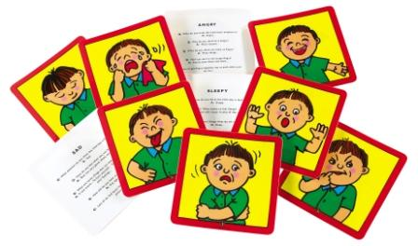
Užverstos kortelės išdėliojamos ant stalo.
Pakviečiamas vaikas, jam pasakomas daugybos veiksmas.
Jis traukia kortelę ir atsakymą pasako su ta emocija, kuri užrašyta kortelėje.

Slide 23
,,DINGĘ SANDAUGOS“
Pakabinama ar lentoje surašoma mokomo skai-čiaus daugybos lentelė.
Ji kartu su vaikais garsiai perskaitoma.
Tuomet mokytojas paprašo vaikus nusisukti, užsi-merkti, tuomet pasirinktą sandaugą užklijuoja lipniu lapeliu ar nuvalo.
Vaikai turi pasakyti, kokia sandauga dingo. Vėl perskaitoma daugybos lentelė, pasakant ir pas-lėptą ar nuvalytą sandaugą.
Žaidimas tęsiamas, kol uždengiamos visos san-daugos ir perskaitoma visa lentelė.

Slide 24
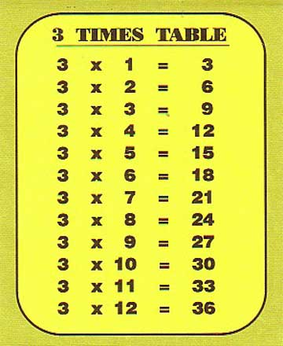

Slide 25
,,BLITZ TURNYRAS“
Pakviečiamas vaikas, norintis sudalyvauti blitz turnyre.
Įsukamas žaislas vilkelis.
Kol vilkelis sukasi, jo klausinėjama daugybos lentelė.
Jei iki vilkelio sustojimo nesuklysta- skelbiamas nugalėtoju, daugybos lentelės žinovu ir pan.
Galima nurodyti, kiek veiksmų turi spėti atsakyti, kol vilkelis sukasi.

Slide 26
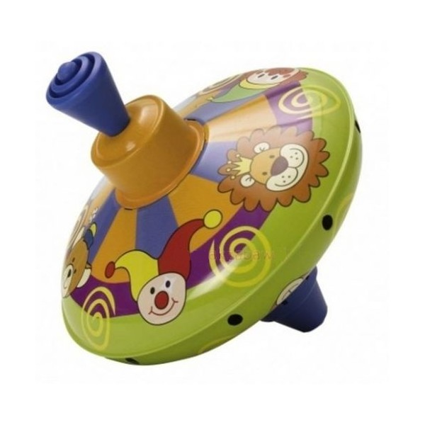

Slide 27
,,TRAUKINUKAS“
Įvairiose klasės vietose ant sienų pakabinamos mokomos daugybos lentelės sandaugos. Tai- stotelės.
Vienas vaikas išrenkamas mašinistu, kiti pasi-skirsto po stoteles.
Pranešinėjama, kur vyksta traukinukas, pav. ,,Traukinukas vyksta į stotelę 5x4“.
Traukinukas vyksta į stotelę 20 ir ,,prisikabina“ ten laukiančius vaikus.
Taip važinėjama po stoteles- sandaugas, kol surenkami visi keleiviai.

Slide 28
Galima sugalvoti įvairių šio žaidimo variantų: po klasę gali važinėti du traukinukai, lenkty-niaudami, kuris surinks daugiau keleivių; trau-kinukai gali būti ,,greitieji“; galima ne rinkti, bet išlaipinti keleivius ir pan.

Slide 29
,,DIENA- NAKTIS“
Žaidimas žinomo žaidimo ,,Diena- naktis“ pagrin-du.
Vaikai laisvai juda po klasę. ,,Pelėda“ rodo užrašytą daugybos veiksmą.
Kai manoma, kad visi jau įsižiūrėjo veiksmą, pelėda sako kokią nors sandaugą.
Jei pasakyta sandauga teisinga, vaikai turi sustingti, jei ne- gali judėti toliau, kol išgirs teisingą sandaugą.
Tie, kurie pasakius teisingai, nesustingsta, iškrenta iš žaidimo.

Slide 30
,,KAS KALBA?“
Vaikams išdalinamos kortelės su mokomos daugybos lentelės sandaugomis.
Vienas vaikas atsisėda ant kėdės nugara į žaidėjus ir sako daugybos veiksmą.
Turintis tinkamą sandaugą (atsakymą) turi atsakyti pakeitęs savo balsą.
Sėdintis ant kėdės spėja, kas pasakė.
Jei atspėja, keičiasi su atsakiusiuoju vietomis.
Jei kuris nors vaikas suklysta ir pasako neteisingą sandaugą, jis sėdasi ant kėdės.

Slide 31
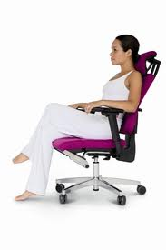
Siekiant, kad nesikartotų vis tie patys veiks-mai, būtų galima prieš sėdintį vaiką padėti daugybos lentelę ir paklaustus veiksmus išbraukti ar pan.
56
7x8

Slide 32
,,NEBYLIAI IR KARALIUS“
Žaidimas žinomo žaidimo ,,Nebyliai ir karalius“ pagrindu.
Vienas vaikas paskiriamas karaliumi, kiti 2-3 nebyliai.
Nebyliai turi lapelį ir rašymo priemonę. Karalius atsisėda ant kėdės.
Pasirenkama saugumo salelė, į kurią turės bėgti nebyliai (tai gali būti gimnastikos lankas, su kreida nupieštas ratas ir pan.).
Nebyliai nuėję susitaria ir ant lapelio užrašo pasirinktą veiksmą.

Slide 33
Tuomet ateina pas karalių, šis klausia:
- Laba diena, nebyliai. Ar išmokote daugybos lentelę?
Nebyliai linksi galvą.
-Kokį veiksmą išmokote?-klausia karalius.
Nebyliai jam parodo užrašytą veiksmą.
Žinau, tai ...!- karalius pasako sandaugą.
Jei pasako teisingai, nebyliai bėga į saugumo salelę, o karalius juos gaudo.
Pagautasis tampa karaliumi, nebyliai užrašo kitą veiksmą, ir žaidimas tęsiamas.

Slide 34
Galima sugalvoti kitų šio žaidimo variantų, pav., nebyliai gali užrašyti sandaugą, karalius sakyti veiksmą.
Nebyliai gali susitartu būdu parodyti sandau-gą, pav., kiek pritūpimų- tiek sandaugoje dešimčių, kiek šuoliukų- tiek vienetų ir pan.
saugumo
salelė

Slide 35
,,TREJETUKŲ PARDUOTUVĖ“
Žaidimas puikiai tinka mokant daugybą pakeis-ti sudėtimi.
Žaidimo pavadinimas priklausys nuo mokomos daugybos lentelės- ,,dvejetukų“, ,,ketvertukų“..
Paruošiama parduotuvė: išdėliojamos prekės, kurių kaina yra mokomos daugybos lentelės sandaugos.
Vaikai iš popieriaus prisikarpo pinigų: jei mokome 3 daugybos lentelės- visi pinigėliai yra trejetukai, ir t.t.

Slide 36
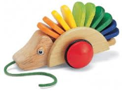
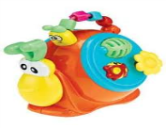
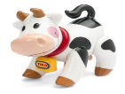
27 18 30
3 3 3 3 3
Atėję į parduotuvę, vaikai perka norimą prekę, ir turi paskaičiuoti, kiek trejetukų reikės mokė-ti (dvejetukų, ketvertukų ir t.t.).

Slide 37
ŽAIDIMAI
Grandinėlė
Bingo
Žaidimas su kauliukais
Surask porą
Parnešk sandaugą
Bomba
Sniego gniūžtės
Pėdutės
Emocijų žaidimas
Dingę sandaugos
Blitz turnyras
Traukinukas
Diena- naktis
Kas kalba?
Nebyliai ir karalius
Trejetukų parduotuvė

Slide 38
Ačiū už dėmesį.
Smagių akimirkų žaidžiant!
☺

